Slide 1
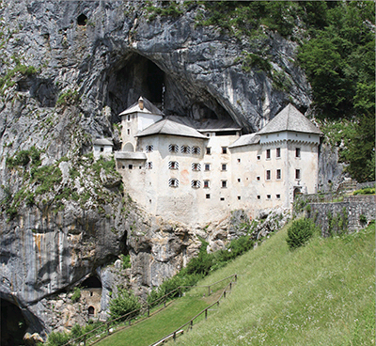
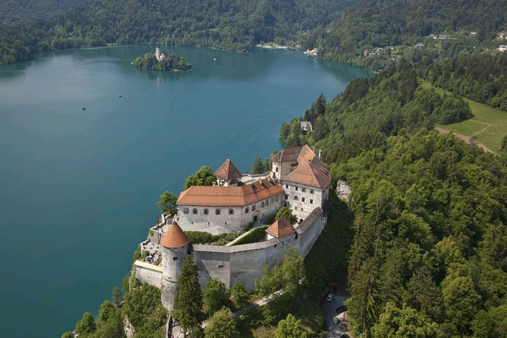
ŽIVLJENJE NA GRADU
Srednji vek je doba med letoma 500 in 1500.
Srednjeveški gradovi so bili zgrajeni na vzpetinah, gričih in strmih skalah, da so bili težje dostopni in tako zavarovani.

Slide 2
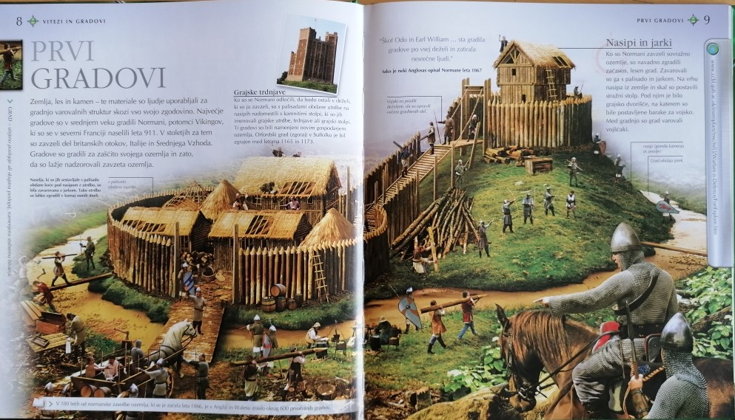
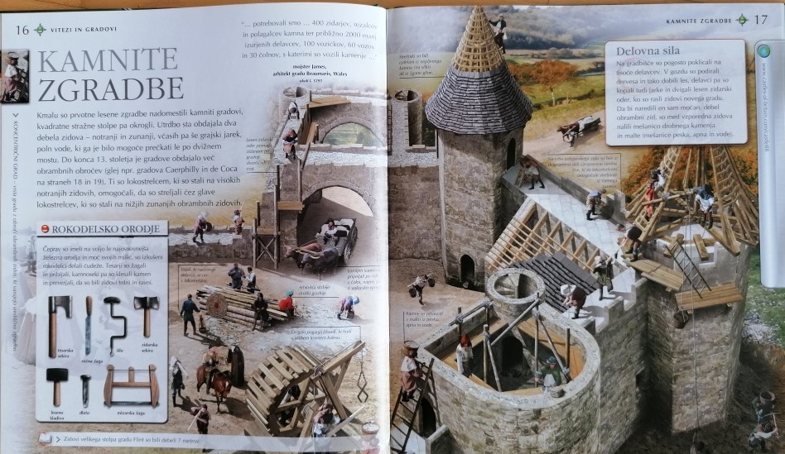

Slide 3
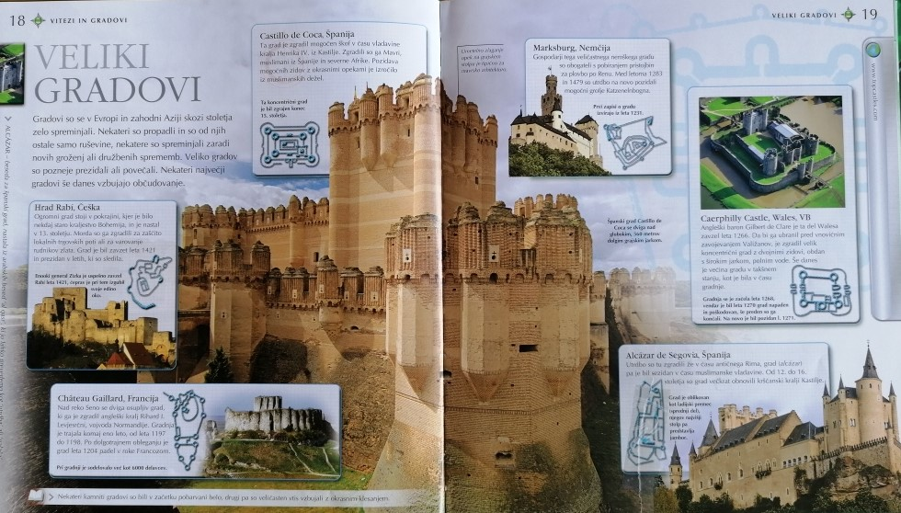
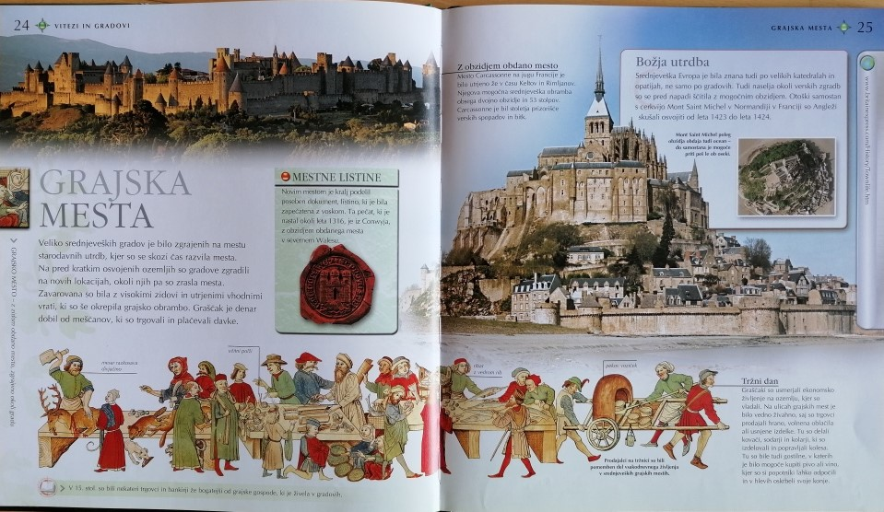

Slide 4
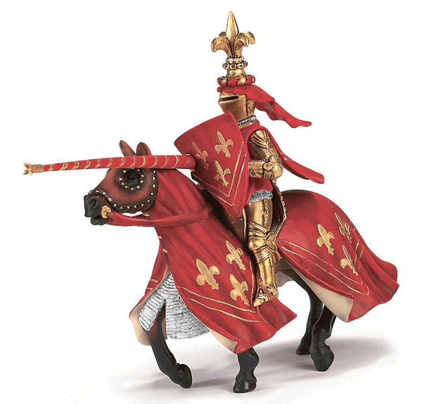
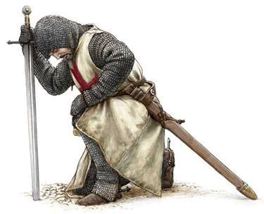
Na gradovih so živeli plemiči, ki so živeli na viteški način. Plemiške sinove so že od rojstva vzgajali za viteze:
- paž (od 7. leta)
- oproda (od 14. leta)
- vitez (od 21. leta).

Slide 5
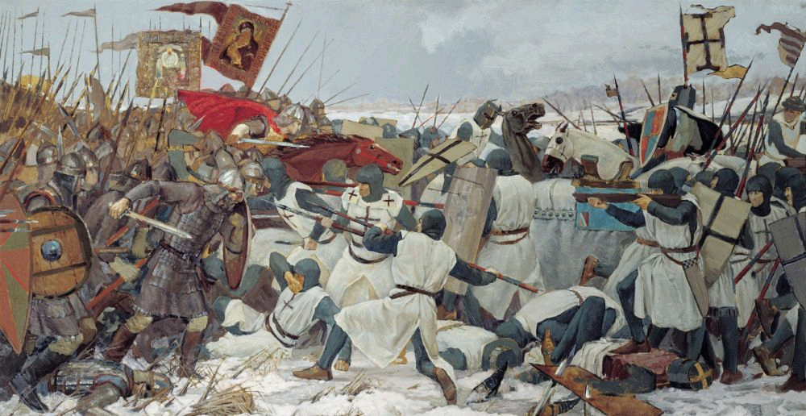
Paže so učili branja, pisanja, plesa in vljudnega obnašanja.
Kot oproda se je plemiški sin učil mečevanja, jahanja, lova in plavanja.
Ko pa je postal vitez, je odhajal na vojne ali viteške turnirje.

Slide 6
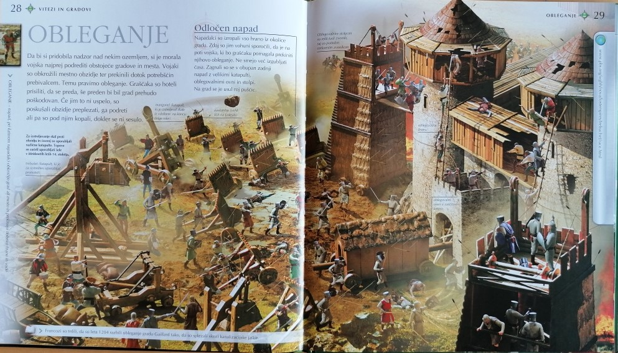

Slide 7
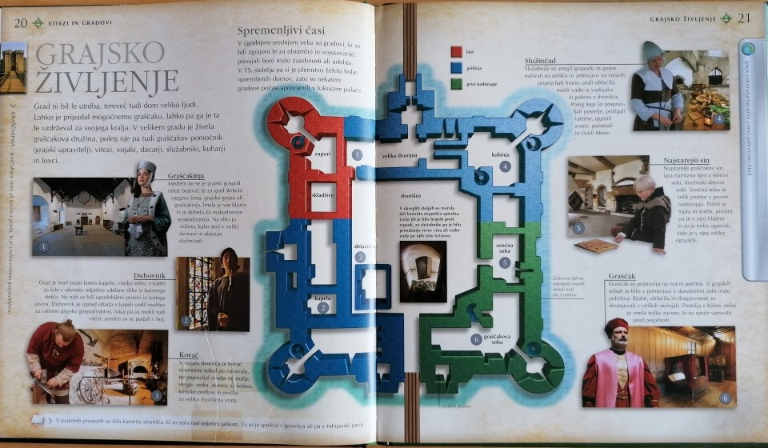

Slide 8
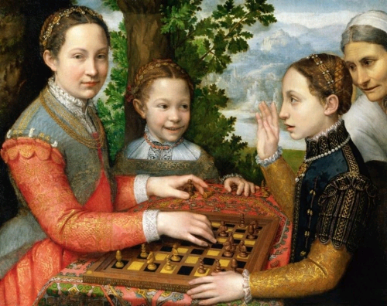
Poleg plemičev so na gradovih živele še njihove žene in otroci. Gospe so vodile gospodarske posle, nadzorovale vzgojo otrok, vezle, jahale, se udeleževale lova, plesov, znale so peti in igrati na glasbila.

Slide 9
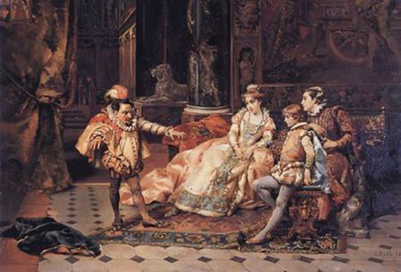
Za njihovo oskrbo so skrbeli služabniki (hlapci in dekle), za varnost pa stražniki in orožar.

Slide 10
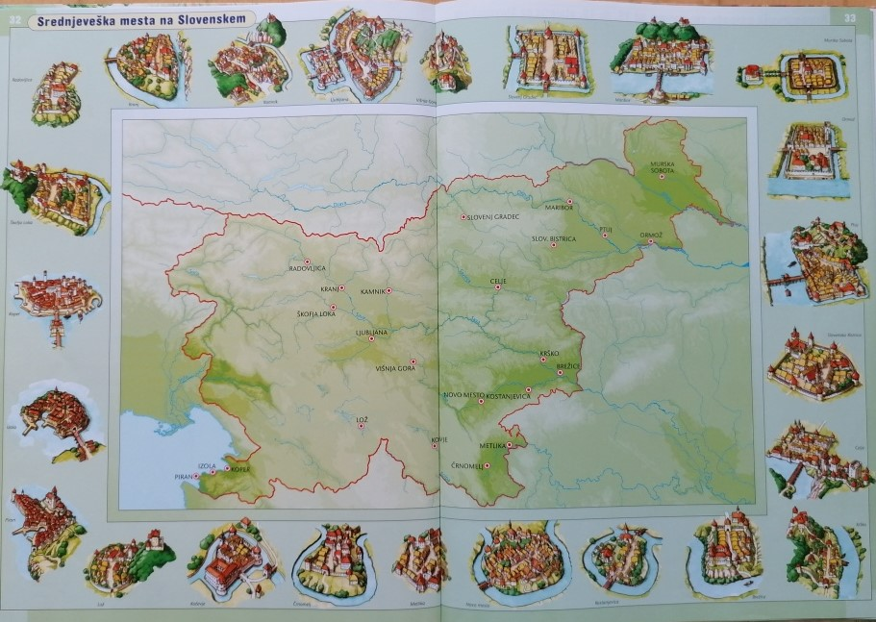

Slide 11
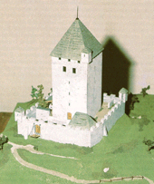
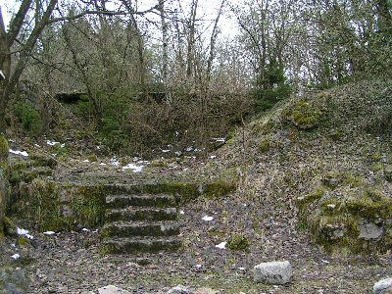
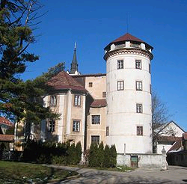
Gradovi v Loškem gospostvu:
Zgornji stolp na Kranclju
Starološki grad

Slide 12
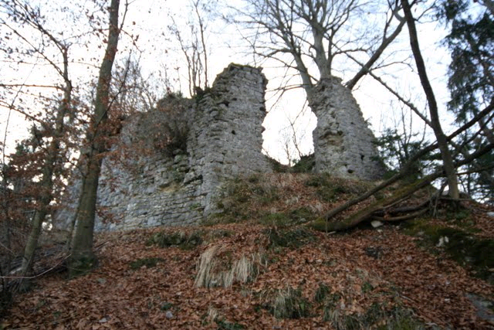
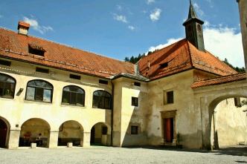
Stari grad pod Lubnikom
Puštalski grad

Slide 13
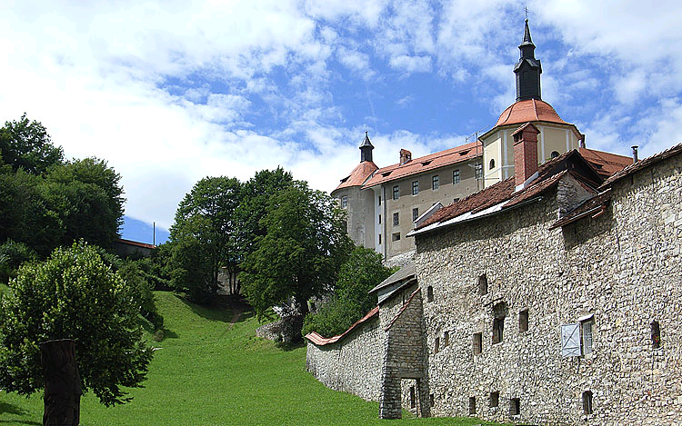
Loški grad

